Slide 1


2026年国网华东分部基于多模态数据分析的电网安全智能管控关键技术研究
项目阶段性进展汇报
华东分部生技部、武汉南瑞
2026年8月
Notes:
[Sources]
- 电网安全智能管控项目阶段性进展汇报.pptx（工程形态、实验预检、后续课题储备与8—9月计划）
- 项目阶段性进展汇报_2026年8月.pptx（统一视觉、总体主线、技术路线与项目证据）

Slide 2
一
必要性分析
一
阶段进展
必要性分析
CONTENTS
CONTENTS
研究现状
研究现状
目 录
二
技术与成果
二
三
拟解决问题
三
拟解决问题
三
计划与验证
三
Notes:
[Sources]
- 电网安全智能管控项目阶段性进展汇报.pptx（工程形态、实验预检、后续课题储备与8—9月计划）
- 项目阶段性进展汇报_2026年8月.pptx（统一视觉、总体主线、技术路线与项目证据）

Slide 3
一、阶段进展
阶段结论
课题1已进入核心技术集成与实验验证阶段，整体与2026年中期检查计划保持一致。
1. 主链路｜已贯通工作票OCR解析、结构化抽取、证据落盘、设备关联、图谱存储和演示服务。
2. 当前输出｜可保留OCR文本、表格、区块坐标、版面得分及JSON、Markdown、预处理图等中间文件。
3. 实现边界｜页码字段当前仍为空；字段级置信度及“字段→原文→页码/坐标”直接映射尚待补齐。
4. 抽取状态｜现有样例采用规则兜底；BERT-MRC需在检查点到位后接入，Qwen用于校验和关系抽取。
5. 验证准备｜已建立100份PDF、100张PNG、配套台账与标准答案，具备批量实验条件。
6. 下一节点｜完成100票统一跑测、错误分类和“票—设备—摄像头—视频”单票闭环演示。
Notes:
[Sources]
- 电网安全智能管控项目阶段性进展汇报.pptx（工程形态、实验预检、后续课题储备与8—9月计划）
- 项目阶段性进展汇报_2026年8月.pptx（统一视觉、总体主线、技术路线与项目证据）

Slide 4
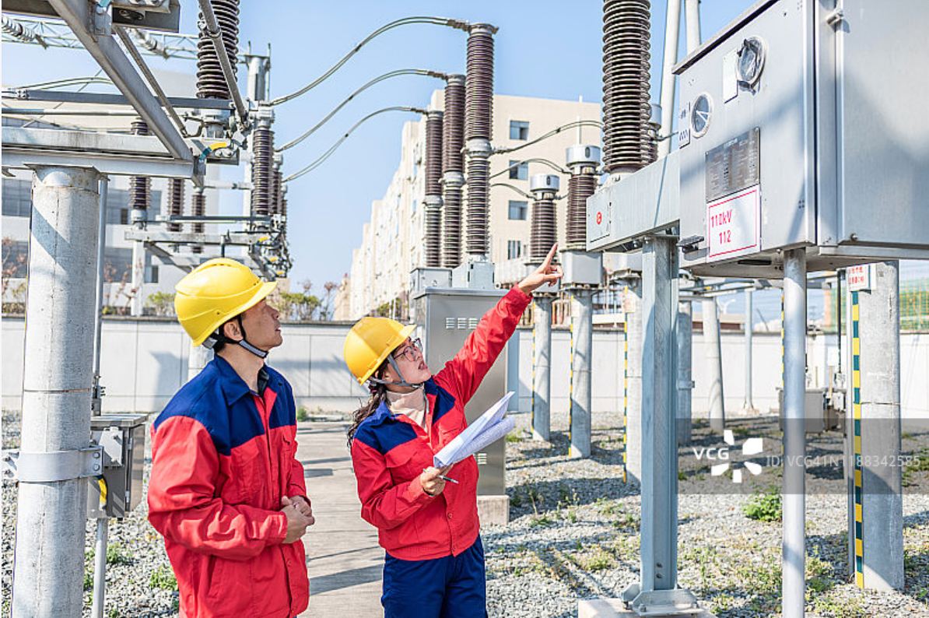
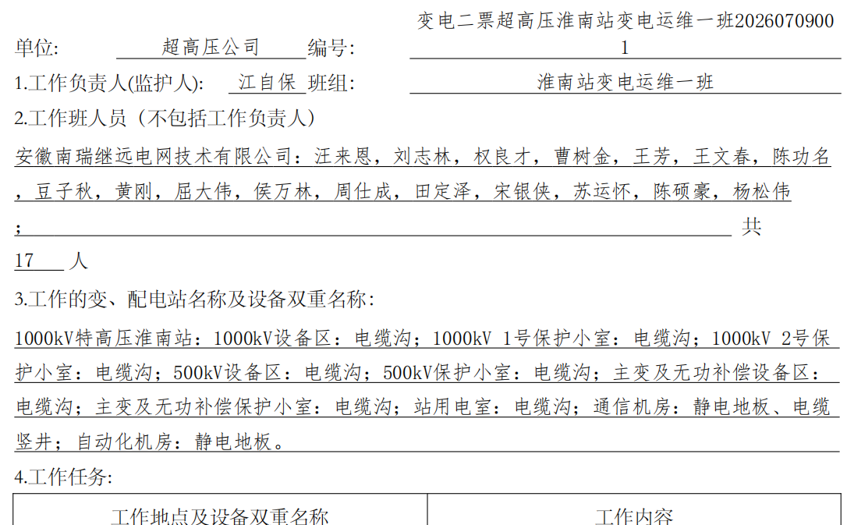
一、阶段进展
问题与目标
票面内容与监控视频、设备信息之间缺乏有效关联，项目拟采用多模态大模型的工作票智能解析与时空关联技术，实现票面信息与现场作业过程的一致性校核和协同分析工作票、设备台账、监控视频和风险事件形成统一语义与时空关联。项目以课题1为当前突破口，先打通“票面解析—设备定位—监控关联”，再向风险识别和智能预警扩展。
工作人员巡检
工作票示例
Notes:
[Sources]
- 项目阶段性进展汇报_2026年8月.pptx（统一视觉、总体主线、技术路线与项目证据）

Slide 5
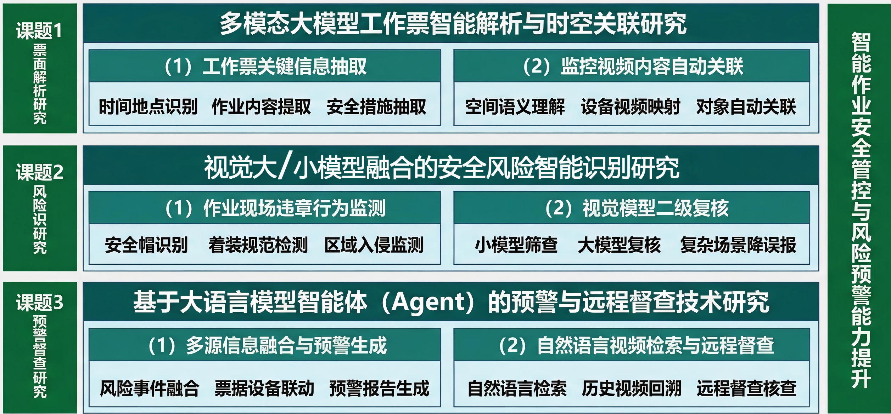
二、技术与成果
总体技术路线
Notes:
[Sources]
- 项目阶段性进展汇报_2026年8月.pptx（统一视觉、总体主线、技术路线与项目证据）

Slide 6
二、技术与成果
当前技术栈
文档理解｜OpenCV预处理；PPStructureV3 / PaddleOCR-VL解析文字、表格、坐标和版面得分。
语义抽取｜规则兜底为主；BERT-MRC待检查点，Qwen承担结果校验和关系抽取。
证据留存｜保存JSON、Markdown、预处理图和OCR区块；页码、字段置信度待补齐。
关联存储｜设备标准化与编码匹配；Neo4j关联票、设备、地点和摄像头。
服务应用｜FastAPI + Gradio + SSE，输出阶段耗时、JSON和Cypher。
工程价值｜形成可演示、可观察、可追溯原型，支撑批量评测与平台集成。
Notes:
[Sources]
- 项目阶段性进展汇报_2026年8月.pptx（统一视觉、总体主线、技术路线与项目证据）
- PROJECT_GUIDE.md
- service/unified_pipeline.py
- service/neo4j_client.py
- service/api_server.py

Slide 7
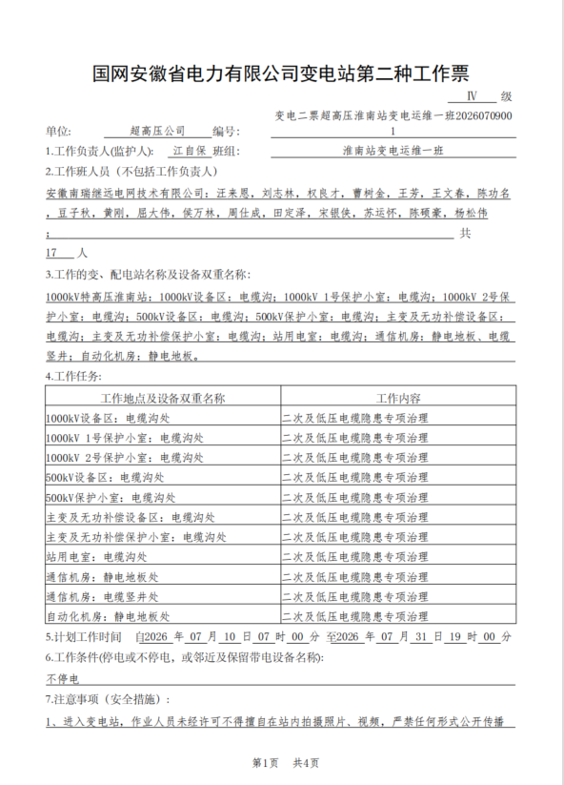
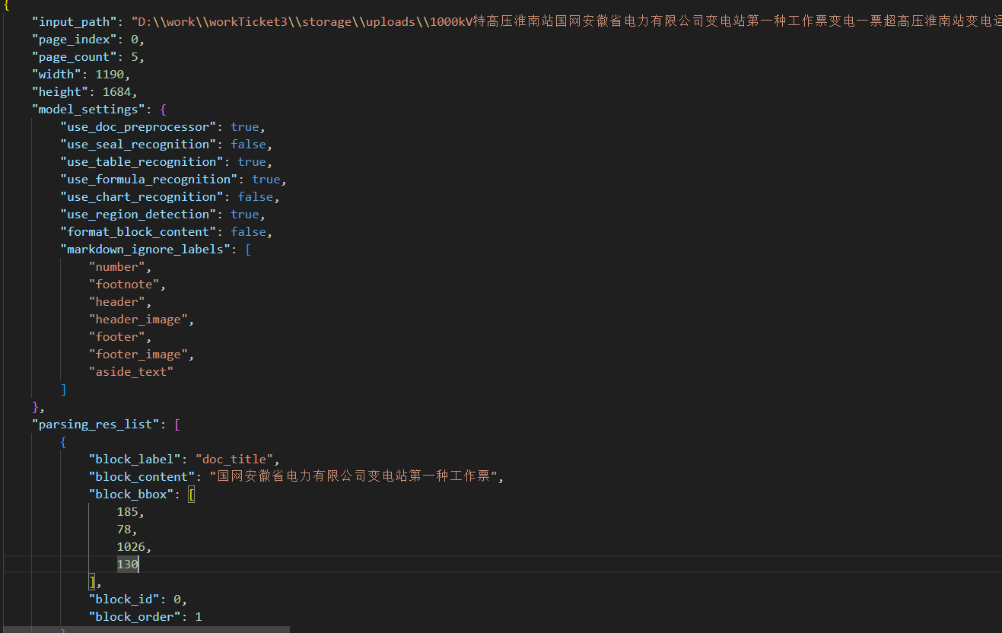
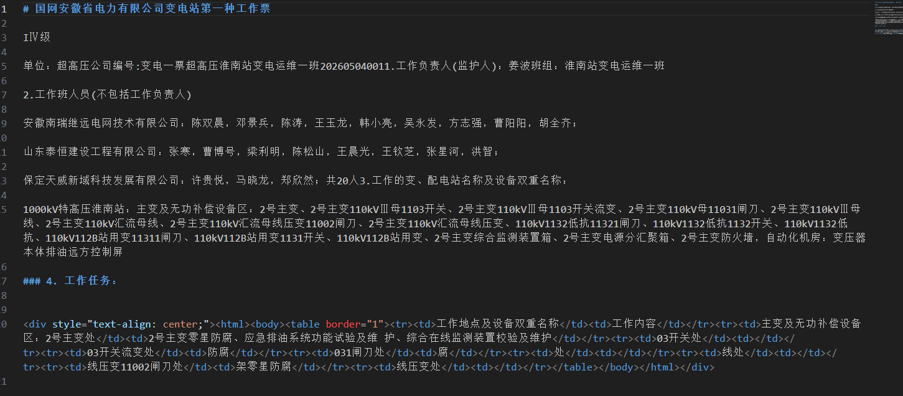
二、技术与成果
课题1：工作票结构化抽取主链路已打通
工作票图像/PDF → PPStructureV3版面与OCR → Markdown/JSON证据 → LLM按固定Schema抽取 → 安全规则一致性校验。输出同时保留字段值、原文证据、页码/坐标、置信状态和中间文件，便于复核与回溯。
原始工作票样本
OCR识别框选结果
markdown格式结果
Notes:
[Sources]
- 电网安全智能管控项目阶段性进展汇报.pptx（工程形态、实验预检、后续课题储备与8—9月计划）
- 项目阶段性进展汇报_2026年8月.pptx（统一视觉、总体主线、技术路线与项目证据）
- paddle_models/preprocess_and_ocr.py
- pipeline_output/test1_ner.json

Slide 8
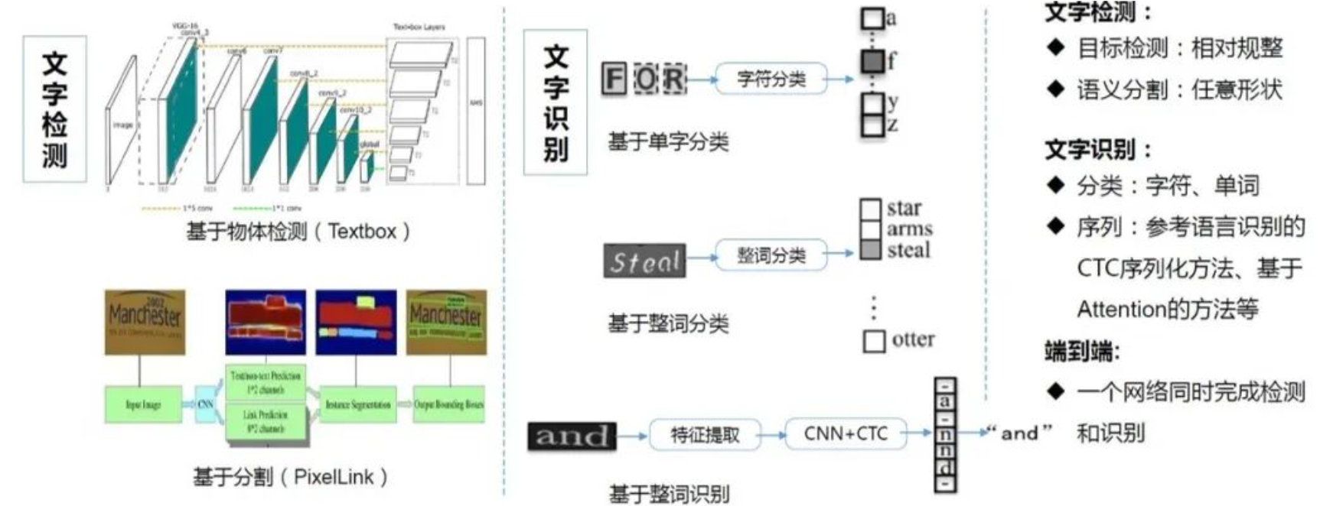
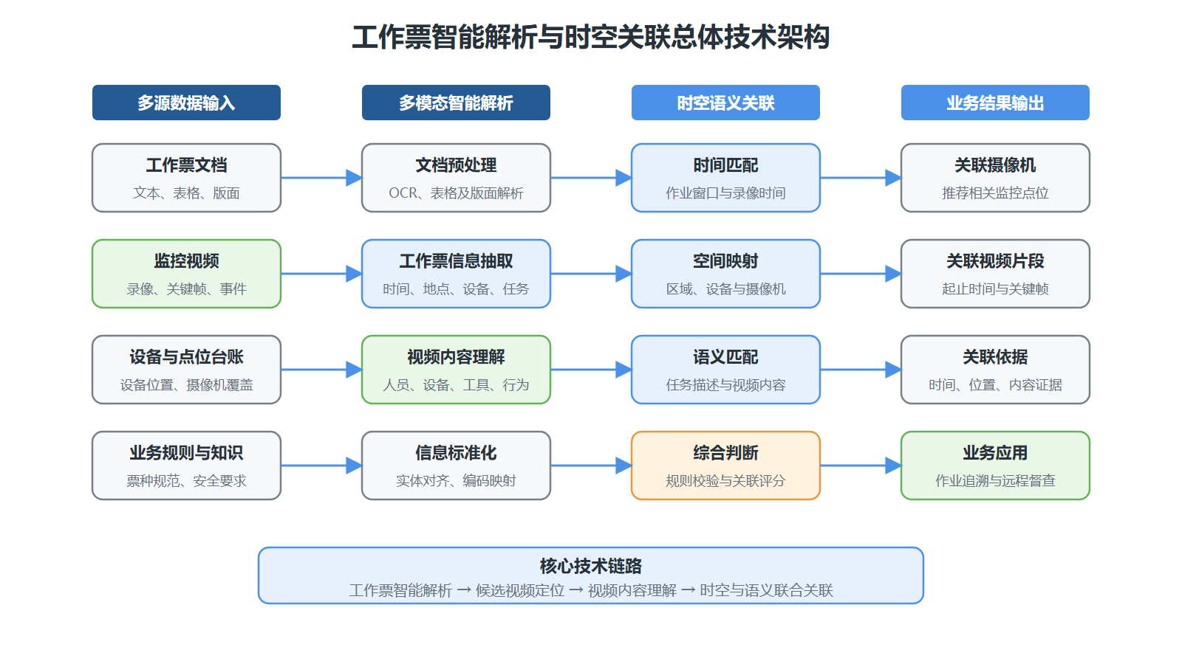
二、技术与成果
国家电网
STATE GRID
■ 从工作票字段到关联视频片段形成可追溯证据链
第一层：数据输入层工作票文档；监控视频；摄像机点位；设备台账；
作业区域信息。第二层：智能解析层文档预处理；OCR与版面理解；工作票关键信息抽取；视频分段与关键帧提取；视频内容理解。
第三层：关联分析层时间匹配；空间映射；设备匹配；作业内容语义匹配；多维关联评分。
第四层：应用输出层关联摄像机；关联视频片段；关键帧证据；工作任务一致性；作业过程回溯；远程督查支撑。
OCR技术原理
工作票智能解析与时空关联总体技术架构
Notes:
[Sources]
- 电网安全智能管控项目阶段性进展汇报.pptx（工程形态、实验预检、后续课题储备与8—9月计划）
- 项目阶段性进展汇报_2026年8月.pptx（统一视觉、总体主线、技术路线与项目证据）
- paddle_models/preprocess_and_ocr.py
- pipeline_output/test1_ner.json

Slide 9
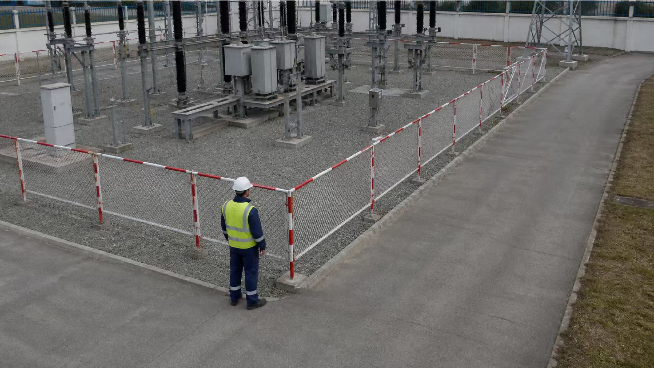
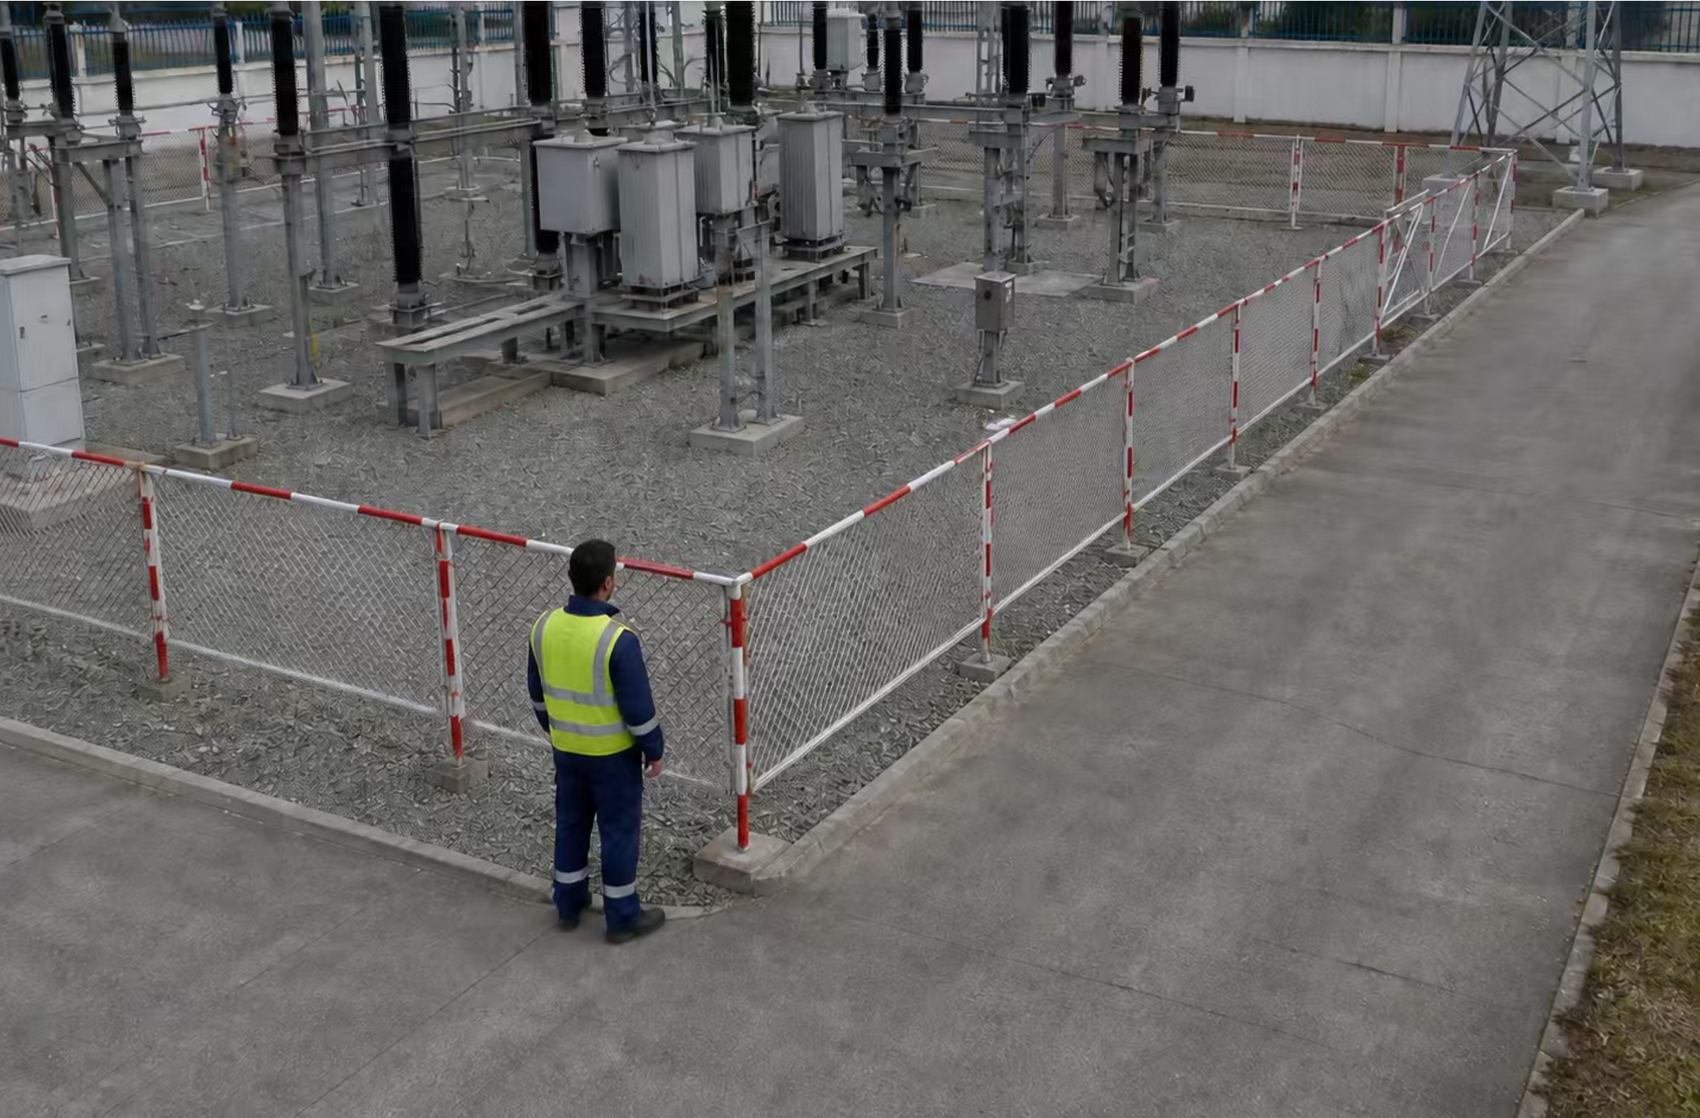
二、技术与成果
■ 真实监控场景为票视频内容关联提供现场证据
监控画面可提取信息
场景：变电站室外设备区
对象：作业人员、电气设备、围栏与道路
空间：人员位置及摄像机覆盖区域
语义：人员进入、停留及潜在作业行为
关联：与工作票时间、地点、设备和任务联合核验
正常作业示例
违规作业示例
Notes:
[Sources]
- 电网安全智能管控项目阶段性进展汇报.pptx（工程形态、实验预检、后续课题储备与8—9月计划）
- 项目阶段性进展汇报_2026年8月.pptx（统一视觉、总体主线、技术路线与项目证据）
- paddle_models/preprocess_and_ocr.py
- pipeline_output/test1_ner.json

Slide 10
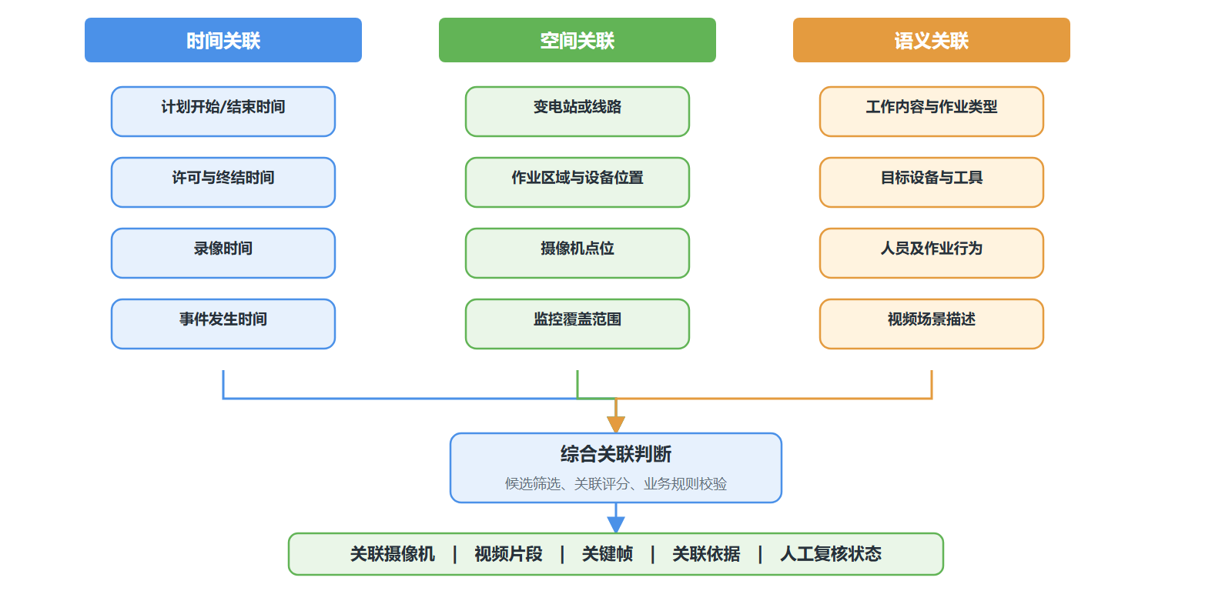
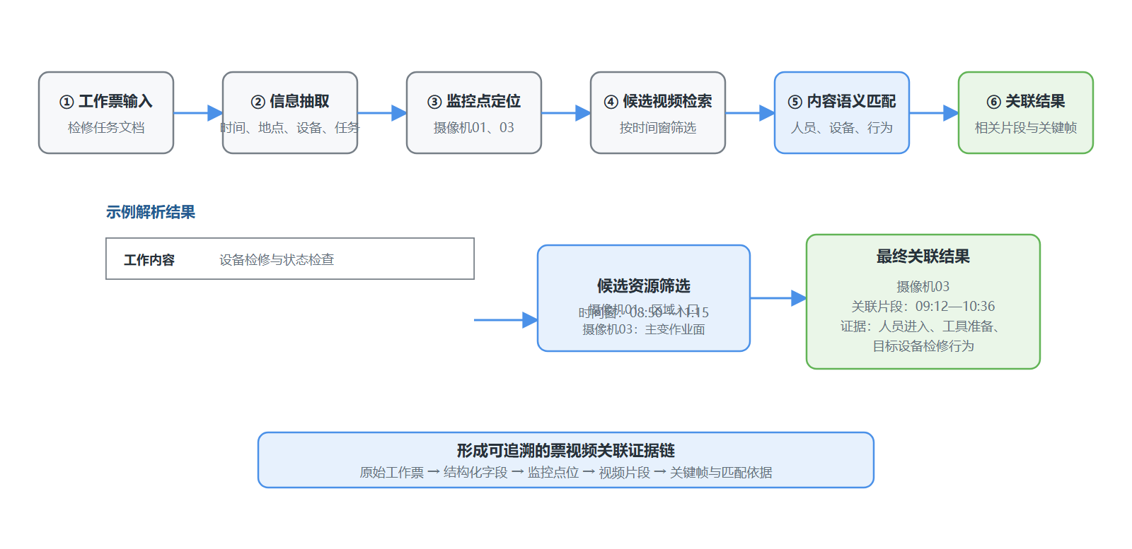
二、技术与成果
国家电网
STATE GRID
■ 工作票与监控视频形成统一的时空语义关联链路
该模型通过时间、空间与语义三类信息实现工作票和监控视频的综合关联。时间维度用于匹配作业及录像时段，空间维度用于定位设备、作业区域和摄像机点位，语义维度用于判断工作任务与视频内容的一致性。经综合评分与业务规则校验后，输出关联摄像机、视频片段、关键帧及人工复核状态。
工作票与视频关联模型
工作票与视频端到端处理
Notes:
[Sources]
- 电网安全智能管控项目阶段性进展汇报.pptx（工程形态、实验预检、后续课题储备与8—9月计划）
- 项目阶段性进展汇报_2026年8月.pptx（统一视觉、总体主线、技术路线与项目证据）
- paddle_models/preprocess_and_ocr.py
- pipeline_output/test1_ner.json

Slide 11
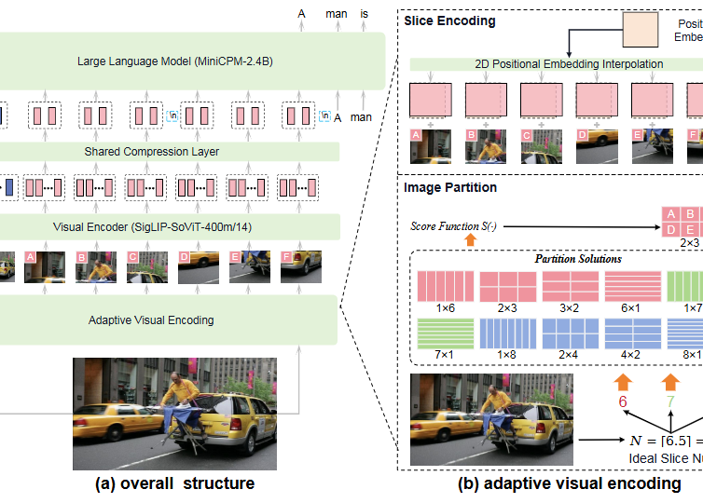
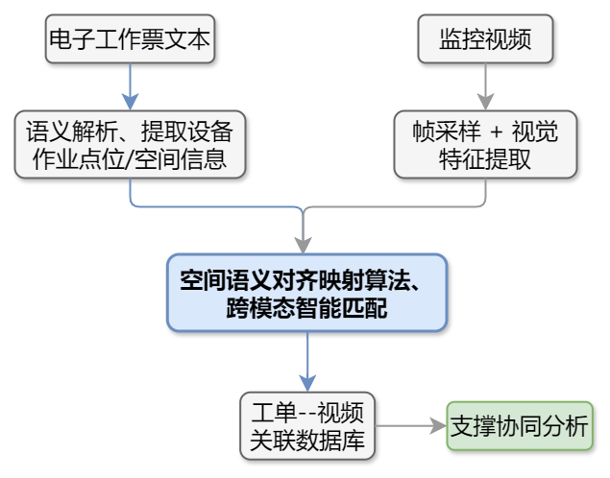
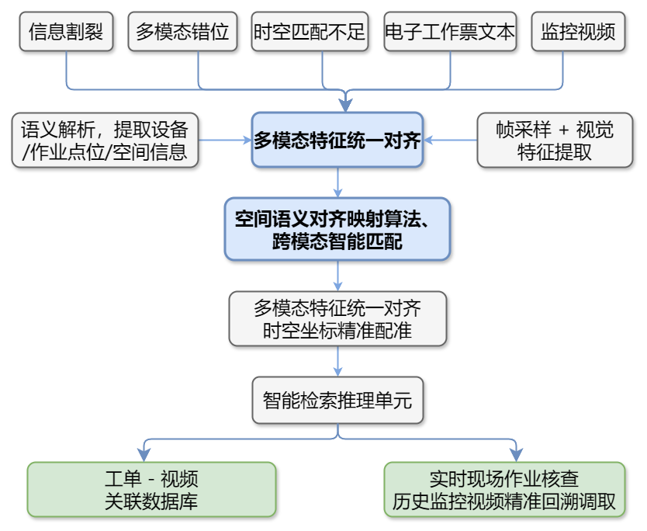
二、技术与成果
设备—地点—摄像头关联已形成初步实现
已建立Ticket、Entity、Device、Location、Camera等图谱对象及LOCATED_AT、COVERS、PART_OF等关系；通过设备名称标准化和编码匹配，将工作票中的设备/地点与监控资源建立映射。当前处于主流程集成与系统验证阶段，下一步重点验证关联精度与视频查询闭环。
设备/地点语义标准化
票据—监控资源映射
关联与检索闭环
Notes:
[Sources]
- 项目阶段性进展汇报_2026年8月.pptx（统一视觉、总体主线、技术路线与项目证据）
- service/neo4j_client.py
- service/seed_infrastructure.py
- service/ingest_mock_data.py

Slide 12
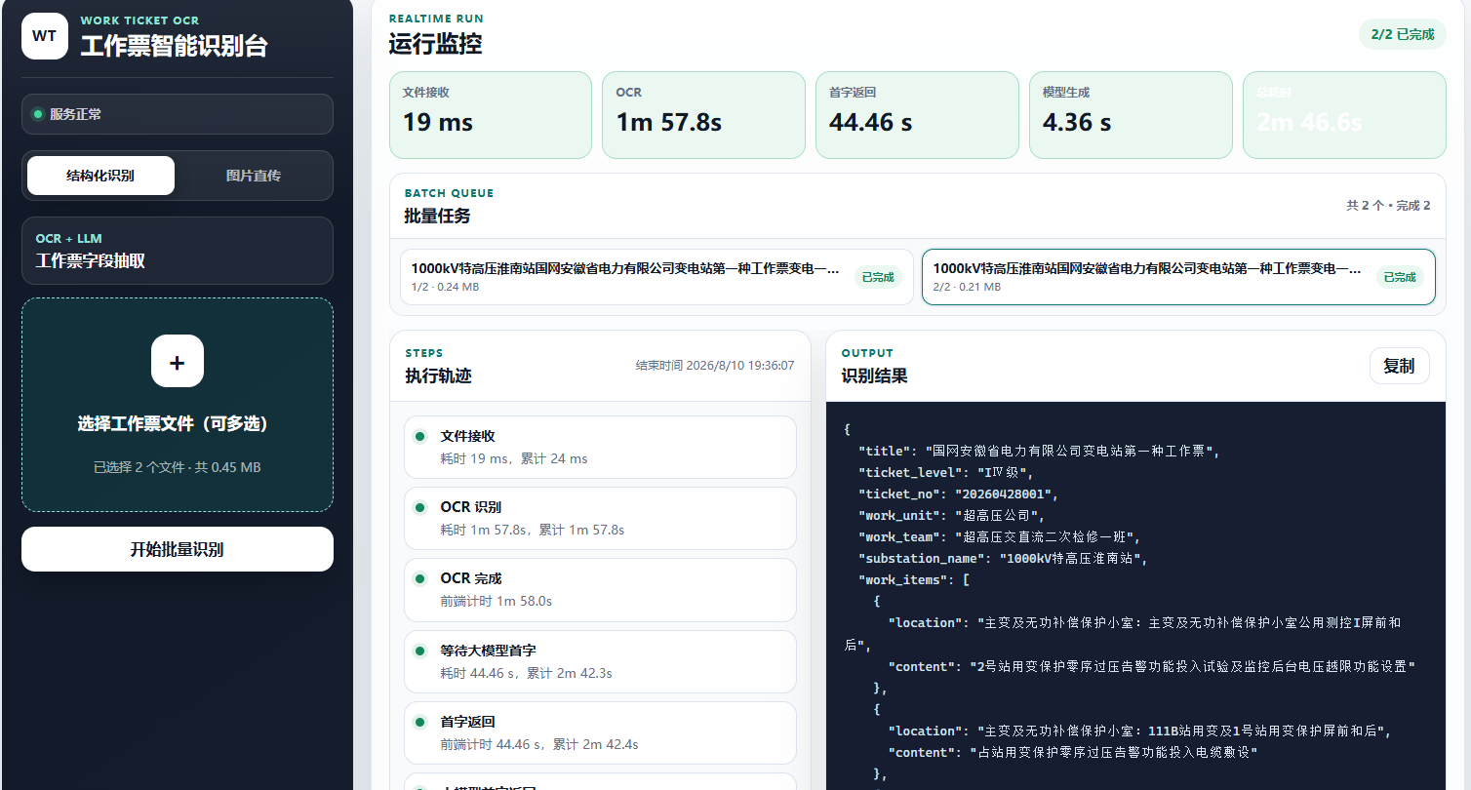
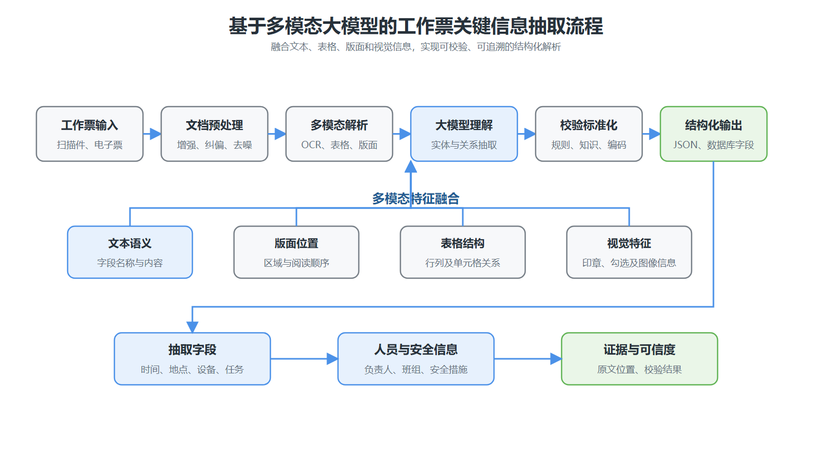
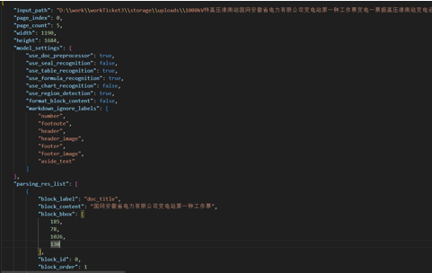
二、技术与成果
当前系统已具备可演示、可观测、可追溯的工程形态
后端基于FastAPI封装工作票结构化识别、多模态模型调用及结果查询接口，支持文件上传和多模态直传两种识别模式。前端通过SSE实时展示文件预处理、OCR识别、大模型抽取、规则校验和结构化输出等执行阶段，并记录各环节耗时。系统自动保存原始文件、OCR文本、版面分析结果、结构化JSON、模型输出及可视化文件，形成从任务输入、模型处理到结果复核的完整证据链，为批量实验、问题定位、算法优化和后续平台集成提供工程基础。
双模式识别入口
工作票信息抽取流程
OC处理结果
Notes:
[Sources]
- 电网安全智能管控项目阶段性进展汇报.pptx（工程形态、实验预检、后续课题储备与8—9月计划）
- service/api_server.py
- service/web_ui.py
- service/ollama_client.py

Slide 13
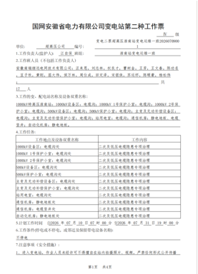
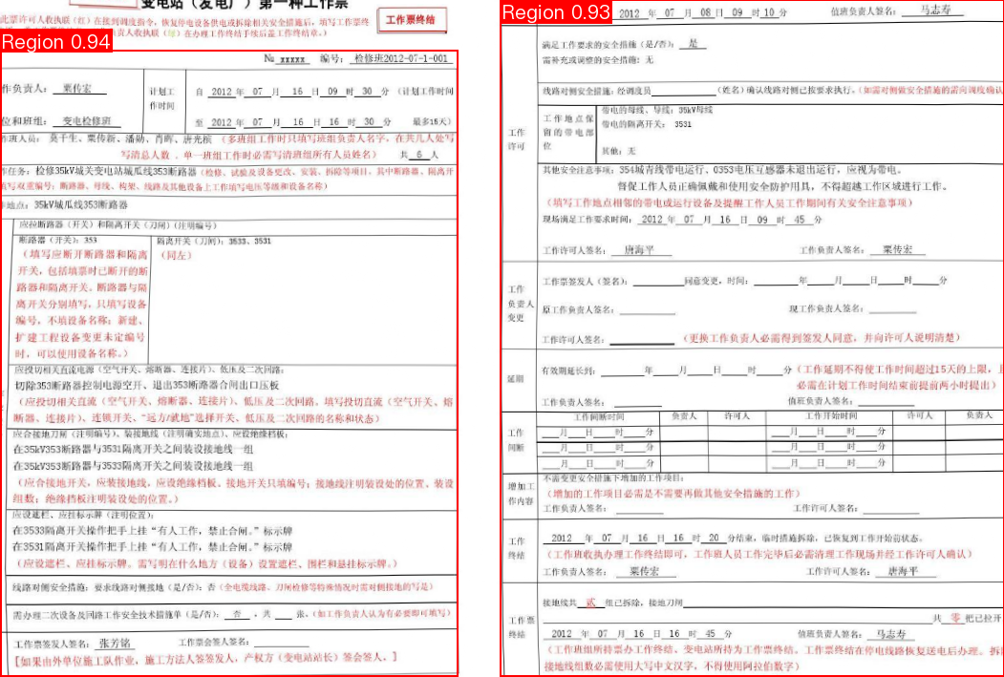
三、实验与价值
实验条件已具备，批量验证是下一关键节点
目前已建立100份PDF工作票、100张PNG工作票图像及配套数据台账和标准答案，覆盖单票调试、版面区域定位、关键信息抽取和批量实验等验证需求。现有模拟样本主要字段综合识别准确率约为90%，历史结果预检中JSON可解析率达到100%，表明系统已具备稳定输出结构化结果的基础能力。但复杂版式、字段缺失、跨区域信息及固定Schema完全遵循率仍需进一步优化。下一阶段将采用统一数据、统一配置和统一指标开展批量测试，统计字段准确率、召回率、Schema遵循率、处理耗时及证据回指完整性，并形成错误类型分析。
版面区域定位
工作票示例
Notes:
[Sources]
- 电网安全智能管控项目阶段性进展汇报.pptx（工程形态、实验预检、后续课题储备与8—9月计划）
- 项目阶段性进展汇报_2026年8月.pptx（统一视觉、总体主线、技术路线与项目证据）

Slide 14
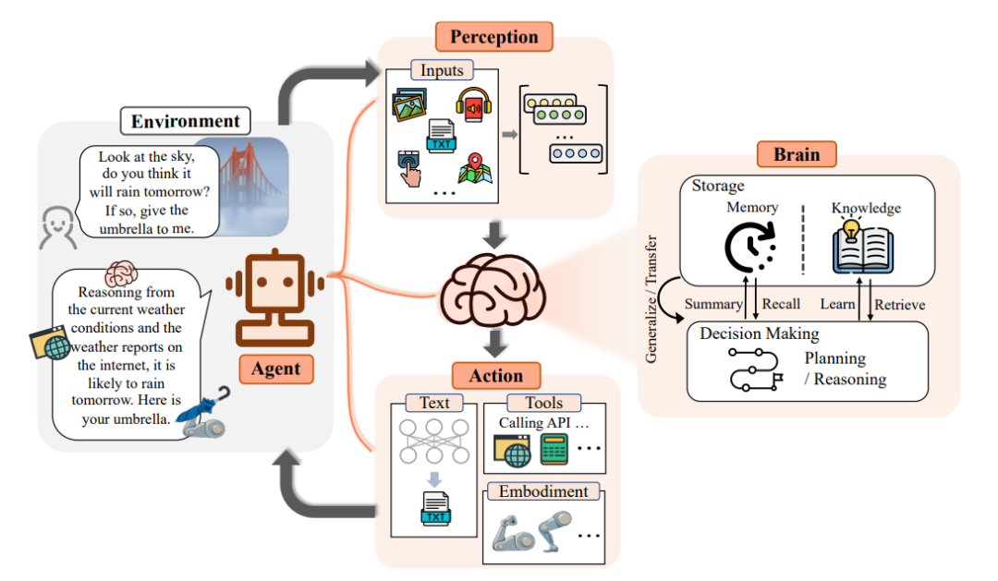
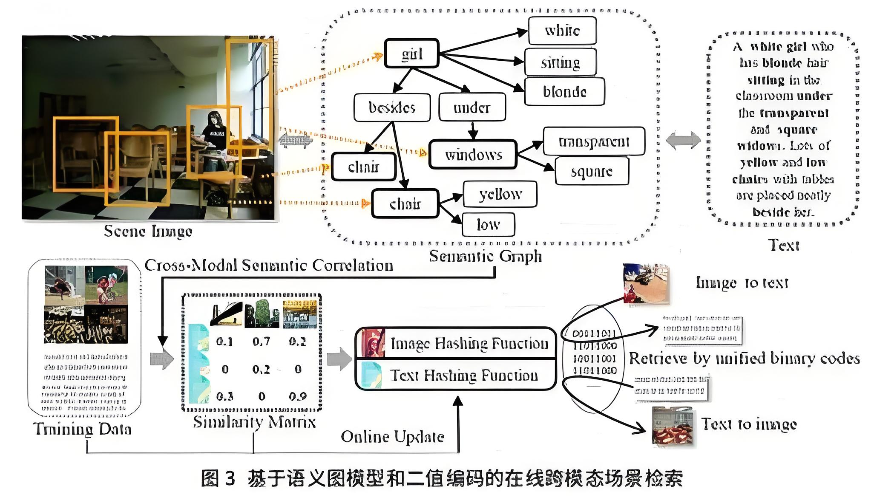
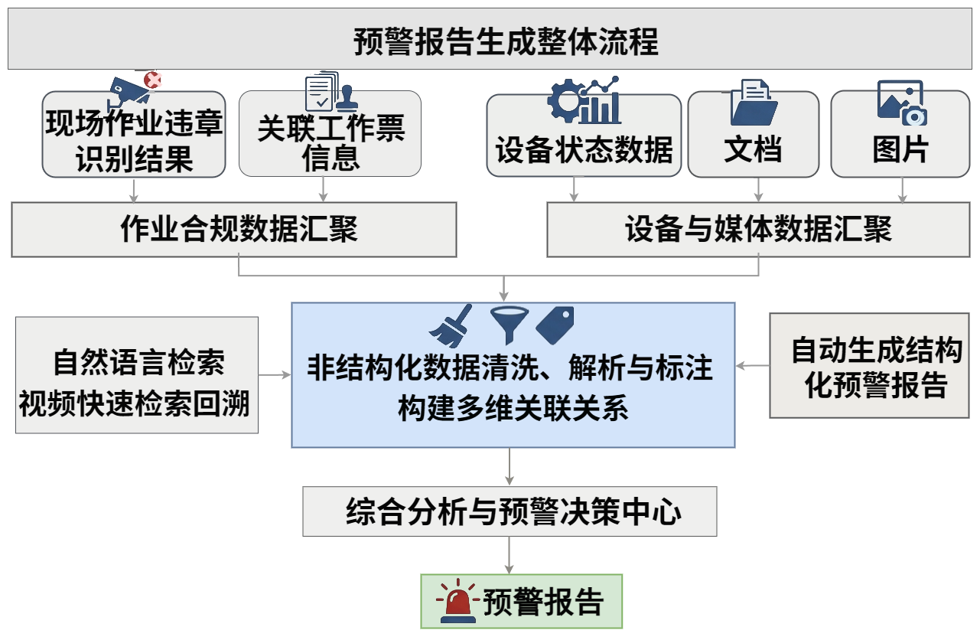
三、实验与价值
课题2、课题3已完成共性能力储备，仍需真实场景数据
已具备多模态图片直传、兼容模型调用、流式生成和结果留痕能力，可用于视觉复核与智能体报告。真实违章视频仍不足：先用AI生成样本开展预训练和算法验证，并争取少量真实视频用于微调与独立测试；小人模拟仅验证流程与区域规则。
视觉接口储备
Agent与检索技术储备
合成数据＋真实验证
Notes:
[Sources]
- 电网安全智能管控项目阶段性进展汇报.pptx（工程形态、实验预检、后续课题储备与8—9月计划）
- 项目阶段性进展汇报_2026年8月.pptx（统一视觉、总体主线、技术路线与项目证据）

Slide 15
三、实验与价值
当前能力已对应解决三类关键问题
1. 非结构化工作票难直接使用 → 使用视觉模型，转换为固定JSON字段。
2. 模型处理过程不可观察 → 引入SSE流式输出和分阶段计时，可定位OCR、网络与模型侧耗时。
3. 识别结果难追溯 → 上传文件、OCR产物、模型结果和运行时序统一落盘，支持重复实验和问题复现。
阶段价值：已形成可演示、可验证、可扩展的课题1原型底座。
Notes:
[Sources]
- 电网安全智能管控项目阶段性进展汇报.pptx（工程形态、实验预检、后续课题储备与8—9月计划）
- 项目阶段性进展汇报_2026年8月.pptx（统一视觉、总体主线、技术路线与项目证据）
- PROJECT_GUIDE.md

Slide 16
四、下一步计划
时间 | 工作主线 | 重点任务 | 交付 / 验收
2026年8月 | 课题1批量验证 | 完成100张工作票统一实验 | 准确率、错误类型与证据链统计
2026年8月 |  | 字段→设备编码→摄像头→视频查询 | 单票端到端演示闭环
2026年8—9月 | 现场数据建设 | 采集清洗现场数据，制定违章样本方案 | 数据台账、标注规范与验证计划
2026年9月 |  | 论文1投稿，论文2形成提纲 | 投稿凭证与论文2框架
Notes:
[Sources]
- User-provided project screenshots and locally generated technical diagrams.
[/Sources]

Slide 17
四、下一步计划
下一阶段聚焦四项验证与三项协同
批量实验｜100张工作票统一统计准确率、漏识别、误识别与Schema遵循率。
复杂版式｜补齐跨栏、跨页、异常样本和专业术语处理。
关联闭环｜验证设备编码、摄像头推荐和视频查询主流程。
应用成果｜验证平台兼容，完成论文1投稿并形成论文2框架。
协同条件｜现场数据接口、真实违章视频样本、统一评价口径。
Notes:
[Sources]
- User-provided project screenshots and locally generated technical diagrams.
[/Sources]

Slide 18
阶段结论：课题1总体按计划推进
请各位专家批评指正
Notes:
[Sources]
- User-provided project screenshots and locally generated technical diagrams.
[/Sources]

